Slide 1
Профориентационная игра «Формула успеха»

Slide 2
Цель - Знакомство обучающихся с компетенциями будущего (soft skills), атласом новых профессий, кластерами экономики ЯО.
1
Вводное слово
2
Название команды и выбор капитана
3
Викторина
4
Знакомство с Атласом новых профессий
5
Презентация профессии будущего
6
Систематизация
7
Подведение итогов

Slide 3
Викторина

Slide 4
Знакомство с Атлас 100

Slide 5
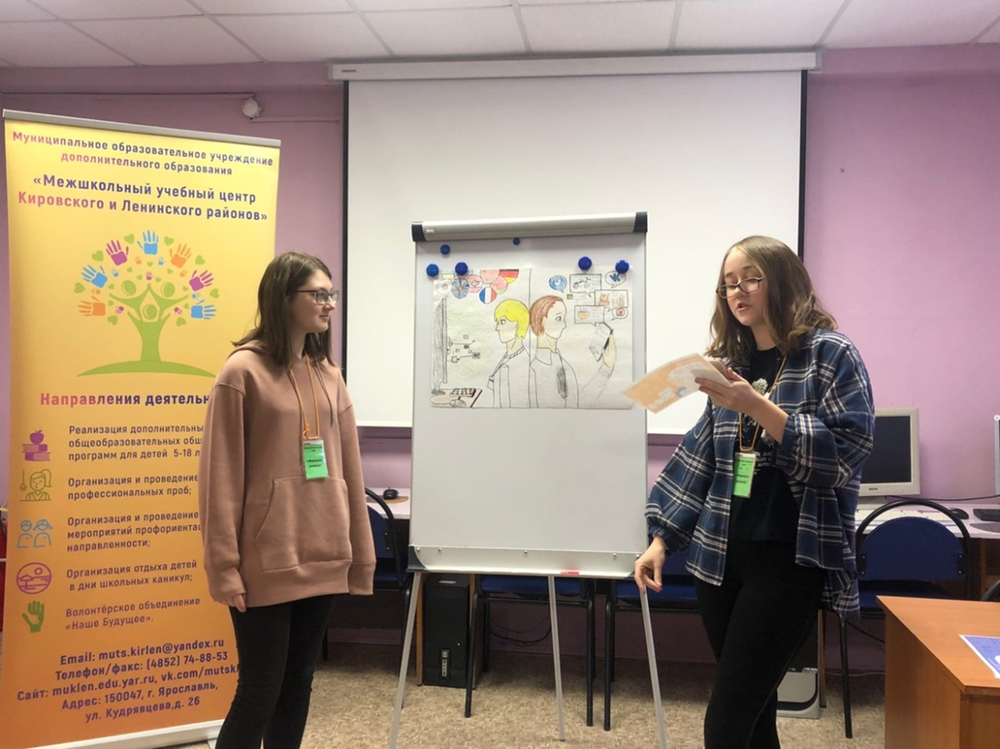
Презентация профессии будущего

Slide 6
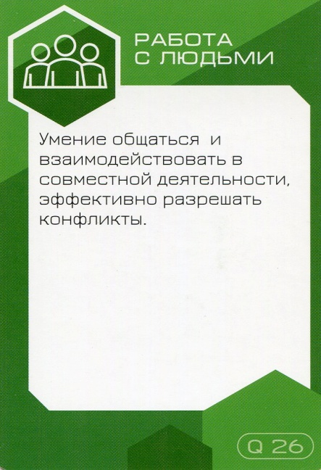
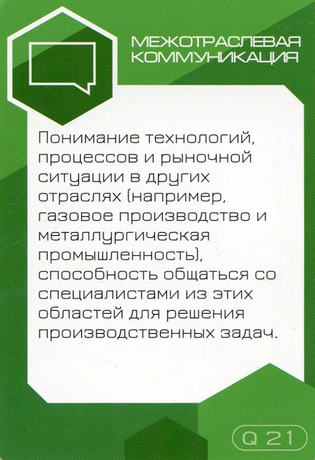
Систематизация

